Slide 1
第5讲 综述、证据地图与研究空白识别
Notes:
页面标题：第5讲 综述、证据地图与研究空白识别
[Sources]
- 本页仅使用课程内部规则与教学材料。
[/Sources]

Slide 2
第 4 课之后，阅读卡为什么仍不算综述
已经有
仍看不见
✓ 带原文位置的阅读卡
? 文献之间支持、冲突还是不可比？
✓ 作者主张与人工判断分栏
? 哪个子问题整列空白？
→
✓ AI 偏差审计记录
? 哪些句子能进入最小综述？
来源已核验 ≠ 证据关系已组织
Notes:
页面标题：第 4 课之后，阅读卡为什么仍不算综述
[Sources]
- 本页仅使用课程内部规则与教学材料。
[/Sources]

Slide 3
本课目标与课堂产出
课堂最低闭环｜共享记录，只输入一次
01
可比性判断
2 张卡 × 1 个子问题
02
共享记录
矩阵与证据地图复用同一组字段
03
四句受限综合
只写已核验条目并保留限定
04
空白诚实记录
类型 + pending + 下一步窄检索
05
一条 AI 核验
处理决定 + 使用记录
本课不正式提交｜空白完整检验与候选题池课后补全｜第 6 课问题门统一检查
Notes:
页面标题：本课目标与课堂产出
[Sources]
- 本页仅使用课程内部规则与教学材料。
[/Sources]

Slide 4
摘要堆叠为什么不算综述
按论文排列
按问题组织
论文 A 摘要
共同回答什么？
论文 B 摘要
≠
哪里冲突或不可比？
论文 C 摘要
什么仍是空白？
摘要堆叠保留了顺序，却丢失了证据关系。
Notes:
页面标题：摘要堆叠为什么不算综述
[Sources]
- 本页仅使用课程内部规则与教学材料。
[/Sources]

Slide 5
叙事性综述与系统性综述
维度
叙事性综述
系统性综述
问题
解释主题、机制或冲突
按预设协议回答明确问题
材料
范围由研究者说明
检索与纳入排除规则预先定义
综合
按主题或机制组织
按固定字段提取并合成
风险
选择性引用、忽视冲突
机械套用、强合并不可比研究
本课不要求完整系统综述，但要求过程可复盘、证据可定位。
Notes:
页面标题：叙事性综述与系统性综述
[Sources]
- 本页仅使用课程内部规则与教学材料。
[/Sources]

Slide 6
相关工作矩阵：从按论文排列到按问题排列
行 = 已核验材料 ｜ 列 = 从研究问题拆出的子问题
材料
a 定位原文
b 定义遗漏
c 设置对照
候选角色
A
是
是
是
主证据
B
部分
—
否
补充
C
否
检索任务
有
对比
D
相反结论
是
是
待核验
E
—
—
—
空白候选
空格只说明“当前地图未回答”，不自动证明领域没人做过。
Notes:
页面标题：相关工作矩阵：从按论文排列到按问题排列
[Sources]
- 本页仅使用课程内部规则与教学材料。
[/Sources]

Slide 7
证据地图：从文献角色到问题门四视图
第 3 课：候选文献角色
问题门：证据地图四视图
主证据
直接证据
主证据且直接回答当前子问题
→
补充证据
补充证据
提供不同来源、测量或路径
→
对比证据
冲突
条件可比且结论相反
→
探索线索
空白
当前地图没有直接回答材料
不进入
对比证据不自动等于冲突；探索线索不进入主格。
Notes:
页面标题：证据地图：从文献角色到问题门四视图
[Sources]
- 本页仅使用课程内部规则与教学材料。
[/Sources]

Slide 8
研究空白三类
1
冲突空白
可比条件下结论相反，差异未解释
先核对任务、指标、样本
2
缺角空白
某子问题整列空白，邻近条件已有材料
先做窄检索
3
新问题空白
新场景、条件或机制衍生的问题
仍需可证伪
“还没有论文写过”不是空白证明，只是待核验的候选表述。
Notes:
页面标题：研究空白三类
[Sources]
- 本页仅使用课程内部规则与教学材料。
[/Sources]

Slide 9
问题生成路径与候选题池：不要停在文献空白
三类空白都是文献路径的产物；问题还可以来自文献之外。
生成路径
典型形态
检索的角色
文献冲突 / 缺口
证据矛盾或无回答（上页三类空白）
确认空白真实
异常观察
观察与预期不符，现有解释覆盖不了
检验是否已被解释
实践痛点
自己科研或工程的一手问题
检验是否已有解法
新条件失效
新能力 / 数据使旧假设失效
检验旧结论的假设
第一性原理反推
必要条件与现状对照
检验推导前提
重构 / 迁移
换问法、换视角、移植机制
检验新提法是否真新
候选题池（第 6 课前补齐）：≥3 候选题｜覆盖 ≥2 条路径｜≥1 个非文献空白路径；当堂先记 1 个候选题的表述与路径标签
检索用来检验问题，不是生成问题。
Notes:
页面标题：问题生成路径与候选题池：不要停在文献空白
[Sources]
- 本页仅使用课程内部规则与教学材料。
[/Sources]

Slide 10
三步检验：从证据空白到可检验问题
1
真实性
2
重要性
3
可行性
窄检索：式 / 库 / 日期 / 命中 / 筛选
若不回答，哪条主张或机制无法成立？
课程周期内能否做最小实验、对照或分析？
→
→
三步均有记录 → 进入候选题池
→ 第 6 课比较收敛
任一步不足 → 回到检索、证据或范围
不要把“我没找到”升级为“领域没人做过”。
Notes:
页面标题：三步检验：从证据空白到可检验问题
[Sources]
- 本页仅使用课程内部规则与教学材料。
[/Sources]

Slide 11
不是空白的情况
表述差异
→
术语不同，但操作定义相同
范围差异
→
数据集或任务不同，结论不可比
工程未做
→
尚未评测某产品，不一定是机制问题
新但不重要
→
换模型再跑一遍，判断没有改变
真实空白必须是已有证据不能回答的具体问题。
Notes:
页面标题：不是空白的情况
[Sources]
- 本页仅使用课程内部规则与教学材料。
[/Sources]

Slide 12
AI 综述草稿核验清单
1
引文真实存在，题名 / 作者 / 年份 / DOI 与原文一致？
核验状态
2
“共同主张”真的出现在每条引用原文中？
pending
3
“冲突”来自可比结论，还是任务设置不同？
verified
4
“缺角”经过窄检索确认，还是只凭当前列表？
verified-with-caveat
综述段落是否把模型推断写成原文结论？
rejected
5
pending 仅线索区｜caveat 必须保留限定且不可单独支撑 stable｜rejected 仅审计
Notes:
页面标题：AI 综述草稿核验清单
[Sources]
- 本页仅使用课程内部规则与教学材料。
[/Sources]

Slide 13
MI 演示：阅读卡 → 因果证据矩阵
真实论文证据｜位置已在 L4 阅读卡核验
SAE 特征能否更稀疏地定位并干预 IOI 行为；patching 成功还缺什么证据？
证据
任务 / 对照
结果角色
不能直接推出
C02
Pythia-410M IOI
SAE vs PCA
正向：更少 patch、较小编辑量
跨任务、因果忠实
C16
GPT2-small IOI
SAE vs 监督字典
限制：解释性与控制性分离
SAE 普遍无效
C31
IOI / fact editing
subspace patching
威胁：dormant pathway
所有 patching 都是幻象
C18
SAE 评估框架
评价维度：下游效应稀疏性
本案例已完成验证
C05
sparse feature circuits
补充：faithfulness / completeness
与 C02 同设置复现
矩阵按主张与证据角色组织，不按论文顺序堆摘要。
Notes:
页面标题：MI 演示：5 条主张 → 相关工作矩阵
[Sources]
- 本页仅使用课程内部规则与教学材料。
[/Sources]

Slide 14
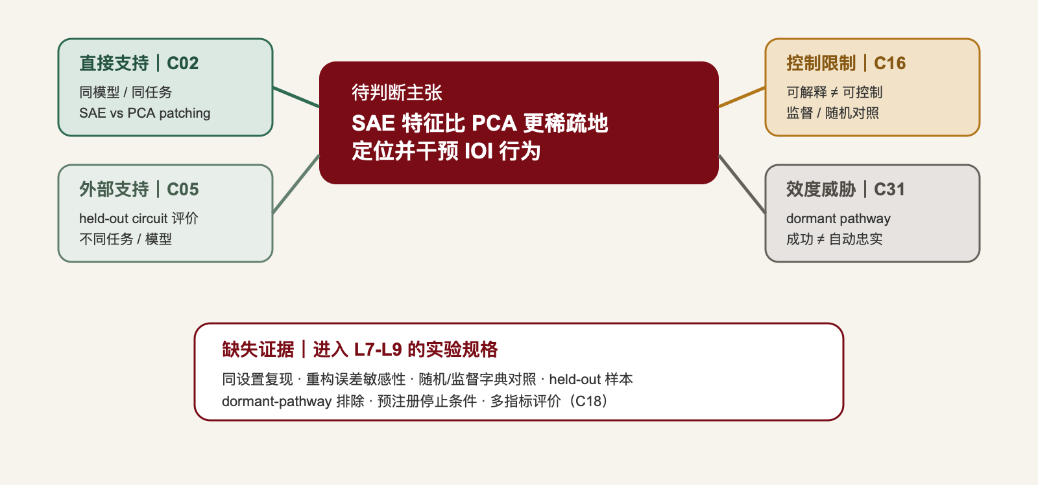
MI 演示：支持、限制、冲突与空白
当前综合状态 · review
支持
C02：足以启动同设置最小复现
限制
C16：可解释 ≠ 可控制
效度威胁
C31：patching success ≠ causal faithfulness
空白
同设置重构敏感性、held-out、正常路径证据
课程证据地图：C02 / C05 / C16 / C18 / C31 · 关系为课程综合，不表示可合并效应量
Notes:
页面标题：MI 演示：支持、限制、冲突与空白
[Sources]
- 本页仅使用课程内部规则与教学材料。
[/Sources]

Slide 15
MI 演示：四句受限 mini review
1 范围
在 Pythia-410M 的 IOI 设置中，考察 SAE 特征相对 PCA 的稀疏定位与行为干预。
2 直接证据
C02 报告：相同 KL 下 SAE 需要更少 patch 与更小 edit magnitude。
3 限制 / 威胁
C16 显示解释性与控制性可分离；C31 显示 patching 可能借道 dormant pathway。
4 缺口 /
下一步
因此仍需同设置 baseline、重构误差与控制性检查，
才能评价因果忠实。
状态：review｜可驱动问题与 baseline；
不可写成“SAE 已被证明因果忠实”。
Notes:
页面标题：MI 演示：四句受限 mini review
[Sources]
- 本页仅使用课程内部规则与教学材料。
[/Sources]

Slide 16
MI 演示：把失败写回证据地图
失败 / 死路
把 patching 成功直接写成因果忠实
原因
行为差异可能来自重构误差、控制性不足或 dormant pathway
处理
结论降级为 review；增加 PCA / 监督字典 / random feature 与 reconstruction checks
回写
evidence-map.md + failure-log.md + problem-definition.md
CP1 要求真实发生的失败或被放弃方向；前瞻性的“如果失败就重试”不能替代。
Notes:
页面标题：真实失败：把 efficiency 写成 faithfulness
[Sources]
- 本页仅使用课程内部规则与教学材料。
[/Sources]

Slide 17
个人实践：跑通一次综述结构重组
课堂最低闭环
1
只选 1 个子问题
2
选 2 张 verified / caveat 阅读卡
3
填 1 个窄矩阵，抽取 2 条证据主格
4
写 4 句 mini literature review
5
核验 1 条 AI 归纳并记日志
6
如出现空白：类型 + pending + 下一步窄检索 + 1 个候选题
选择顺序：本人真实问题 → 导师组公开问题 → 课程贯穿案例
先判断可比性；再复用同一组记录生成地图与四句综合
Notes:
页面标题：个人实践：跑通一次综述结构重组
[Sources]
- 本页仅使用课程内部规则与教学材料。
[/Sources]

Slide 18
实践停留页：模板
共享记录｜只输入一次
四句受限综合
窄矩阵
文献（核验后）｜子问题 a｜证据角色｜核验状态
证据地图 · 当堂 2 条主格
编号｜子问题｜文献｜原文位置｜主张
证据角色｜冲突/局限｜核验状态
1 范围与子问题
2 直接证据
3 补充 / 对比 / 冲突
4 空白与下一步核验
AI 记录：工具/模型｜用途｜Context
输出用途｜人工核验｜问题
最低完成｜窄矩阵 + 2 条主格 + 四句草稿 + 1 条 AI 记录
写入：evidence-map.md 或 notes/ · 空白与候选题完整检验课后补全
Notes:
页面标题：实践停留页：模板
[Sources]
- 本页仅使用课程内部规则与教学材料。
[/Sources]

Slide 19
同伴互查四问
1
问题组织
矩阵列来自问题分解，还是论文关键词？
作者记录
2
冲突边界
任务不可比是否被误写成相反结论？
采纳
空白与候选题
记录诚实吗？真实检索还是待核验？候选题标了生成路径吗？
暂不采纳
3
四句追溯
每句话能回指 verified 条目吗？
待核验
4
同伴只提问题；作者保留最终决定，不形成共同提交。
Notes:
页面标题：同伴互查四问
[Sources]
- 本页仅使用课程内部规则与教学材料。
[/Sources]

Slide 20
本讲知识点总结
1
按问题组织
2
证据地图
3
受限综合
4
生成候选题
矩阵列来自问题分解，不按论文逐篇堆叠
保留直接、补充、冲突与空白四种视图
mini review 只使用已核验条目并保留限定
空白先检验，再进入候选题池与问题门
→
→
→
关键边界：“我没找到”不等于领域空白；对比证据不自动等于冲突，AI 归纳也不能替代原文核验。
Notes:
页面标题：本讲知识点总结
[Sources]
- 本页仅使用课程内部规则与教学材料。
[/Sources]

Slide 21
退出卡与第 6 课预告
四句 mini review
退出卡
→
第 6 课
问题定义 + 第一性原理 + 问题门
哪一句仍缺直接证据？
四视图证据地图
→
候选题的生成路径是什么？
空白候选 + 候选题记录
→
问题门还需补哪一项？
阅读卡 → mini review / 证据地图 → 候选题池 → 研究问题 → 可证伪命题
本课不新增正式作业；继续回写同一个人项目。
Notes:
页面标题：退出卡与第 6 课预告
[Sources]
- 本页仅使用课程内部规则与教学材料。
[/Sources]

